Slide 1

Happiness to the users
유저에게 행복을 주는 프로그래머
심지섭
User friendly game
portfolio

Slide 2
INDEX
신상내역
대학생활
프로젝트
기타사항

Slide 3
1. 신상내역
자기소개
TimeLine

Slide 4
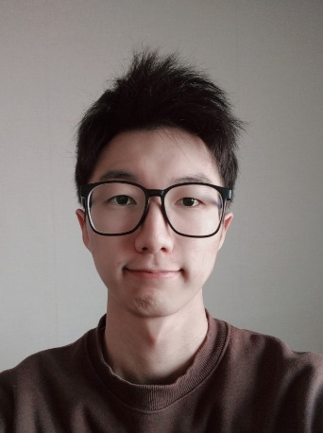
1. 자기소개
이름 | 심지섭
생년월일 | 1996.01.10 [25세]
주소 | 서울특별시 강서구 공항대로48길 79
병역 | 육군 병장 만기전역
학력 | 기간
등촌중학교 | 2008.03 - 2011.02
화곡고등학교 | 2011.03 – 2014.02
한국산업기술대학교 | 2014.03 – 2020.02
*대학교
이수학점 : 150학점
동아리 :
소리새 (어쿠스틱 동아리)
MA (정보보안 동아리)
KVC (게임제작 동아리)
이수 프로그램 :
창의실천실 II 교육프로그램(단기 - Android)
2019년 유튜브 과정형 창업특강
*사용언어 활용도
C
C++
C#
JAVA
Python

Slide 5
2. TimeLine
2. TimeLine
2019.10.16
졸업작품(스마트도어락) 최종발표
2019.10.06
NAVER DEVELOPER OPEN CLASS 2019 참가
2019.09.07
2020 KAKAO BLIND RECRUITMENT 코딩테스트 참가
2019.09.03
2019 KPU 기업탐험대_크래프톤 참가
2019.08.21
2019 람원교회 청년부 국내선교 참가 ( ~ 2019.08.25)
2019.07.08
제주도 여행 (넥슨박물관 관람) ( ~ 2019.07.10)
2019.06.27
창의실천실 II 교육프로그램(단기 - Android) 이수 ( ~ 2019.07.03)
2019.04.24
넥슨 개발자 콘퍼런스 NDC 참관
2019.03.04
Android 게임 프로젝트 (모바일 게임 프로그래밍 수업) ( ~ 2019.06.23)
어쿠스틱 동아리 소리새 가입 ( ~ 2019.12.24)

Slide 6
2. TimeLine
2018.12.19
판타지랩(게임 스타트업)에서 겨울학기 현장실습 ( ~ 2019.02.19)
2018.08.27
Python 게임 프로젝트 (2D게임 프로그래밍 수업) ( ~ 2018.12.19)
Achro-EM Kit 보드 프로그래밍 (임베디드시스템 수업) ( ~ 2018.12.19)
OpenGL 3D게임 프로젝트 (컴퓨터 그래픽스 수업) ( ~ 2018.12.19)
2018.03.16
유니티 소규모(5인) 스터디 개최 ( ~ 2018.06.22)
2018.03.15
한국산업기술대 입학관리팀 근로장학 ( ~ 2018.12.17)
JUJ PC방 알바 ( ~ 2018.06.10)
2018.03.02
Android 게임 프로젝트 (모바일 멀티미디어 프로그래밍 수업) ( ~ 2018.06.22)
우분투 시스템콜 작성과제 (운영체제 수업) ( ~ 2018.06.22)
2016.05.10
입대 ( ~ 2018.02.09)
2015.11.06
제3회 인디게임 위크엔드(게임잼) 참가 ( ~ 2015.11.08)
2015.09.01
게임제작 동아리 KVC 가입 ( ~ 2015.12)
2014.09.01
정보보안 동아리 MA 가입 ( ~ 2015.12)

Slide 7
3. 대학생활
1. 이수과목
2. 현장실습
3. 비교과 수업
4. 동아리,스터디

Slide 8
1.이수과목
3. 대학생활
-컴퓨터공학전공-
학년 | 과목명 | 학습내용
4 | 머신러닝 | Neuron, perceptron, MLP, CNN 과 학습알고리즘에 대한 학습과, 프로그래밍
4 | 알고리즘 | 효율적인 알고리즘 선정을 위한 big-O에 대한 수학적 증명
4 | 인공지능 | 패턴인식의 이론중 실제응용에 많이 사용되는 부분을 학습
4 | 빅데이터 | 빅데이터 분석(군집화, 회귀분석), 정제 및 가시화 (파이썬)
3 | 컴퓨터네트워크 | 네크워크구조,전송매체 및 계층별프로토콜 학습, WireShark를 이용한 네트워크 패킷분석
3 | 임베디드시스템 | 교차개발환경 실습(리눅스), 임베디드 시스템 설계
3 | 고급프로그래밍 | 리눅스 운영체제의 시스템프로그래밍, 쉘스크립트언어,쓰레드
3 | 소프트웨어공학 | 소프트웨어 개발 방법론 학습
3 | 모바일멀티미디어프로그래밍 | 안드로이드 운영체제의 개념 이해 및 안드로이드 스튜디오를 이용한 프로그래밍
3 | 운영체제 | 프로세스관리, 메모리관리기법, 파일시스템, I/O관리학습, 우분투 시스템콜 실습

Slide 9
1.이수과목
3. 대학생활
학년 | 과목명 | 학습내용
3 | 네트워크 프로그래밍 | TCP/IP 프로토콜, 멀티태스킹 기반의 서버 구현
2 | 컴퓨터구조 | 컴퓨터 하드웨어와 소프트웨어에 대한 기초지식 학습
2 | 데이터베이스 | DBMS, 데이터베이스 모델링, 질의어 학습 (오라클 이용)
2 | 윈도우프로그래밍 | MFC 프로그래밍
2 | 자바 | 이클립스를 사용한 자바 프로그래밍
2 | 자료구조 | 배열,스택,큐,트리와 같은 자료구조 학습, 정렬, 탐색 알고리즘 학습
2 | 논리회로 | 2진수, 부울대수, 논리게이트, 조합회로, 순차회로 학습
2 | 객체지향언어 | C++언어를 이용한 객체지향(클래스, 상속) 프로그래밍 학습
2 | 유닉스기초 | 유닉스 기본개념, 구조, 명령어, 쉘프로그래밍, 시스템프로그래밍
1 | 프로그래밍 | C 언어와 기본문법, 포인터 학습
1 | 전산학기초 | 하드웨어, 운영체제, 네트워크, 데이터베이스에 대한 기초지식 학습
1 | 소셜미디어 | 포토샵, 드림위버를 이용한 웹 프로그래밍

Slide 10
1.이수과목
3. 대학생활
-게임공학전공-
More. 물리학, 물리학실험, 대학물리학 수강
학년 | 과목명 | 학습내용
4 | 게임소프트웨어공학 | 계획, 요구분석, 설계, 구현, 테스트, 유지보수, 품질보증의 소프트웨어 공학 동향 학습 및 Git 사용법 학습
4 | 3D게임 프로그래밍1 | 3D 그래픽스 프로그래밍 기법 학습, 수학적기초, DirectX 3D, 그래픽 파이프라인, 버퍼처리, 메쉬, 물체와 카메라 처리기법 학습
4 | 게임엔진1 | Unreal엔진 블루프린트를 이용한 게임프로젝트
4 | 스마트폰게임 프로그래밍 | 안드로이드 스튜디오를 이용, 프레임워크 제작 및 스마트폰 게임 팀 프로젝트
3 | 2D게임 프로그래밍 | 파이썬을 이용한 프레임워크 제작, 스프라이트, 애니메이션, 충돌검사, 스크롤링, 타일링 을 학습하고 게임 제작
3 | 컴퓨터그래픽스 | OpenGL 프로그래밍, 모델링, 3차원에서의 물체와 카메라 이동 구현
2 | 게임기획 | 게임기획서의 작성법과 제작 전반에 관한 내용 학습

Slide 11
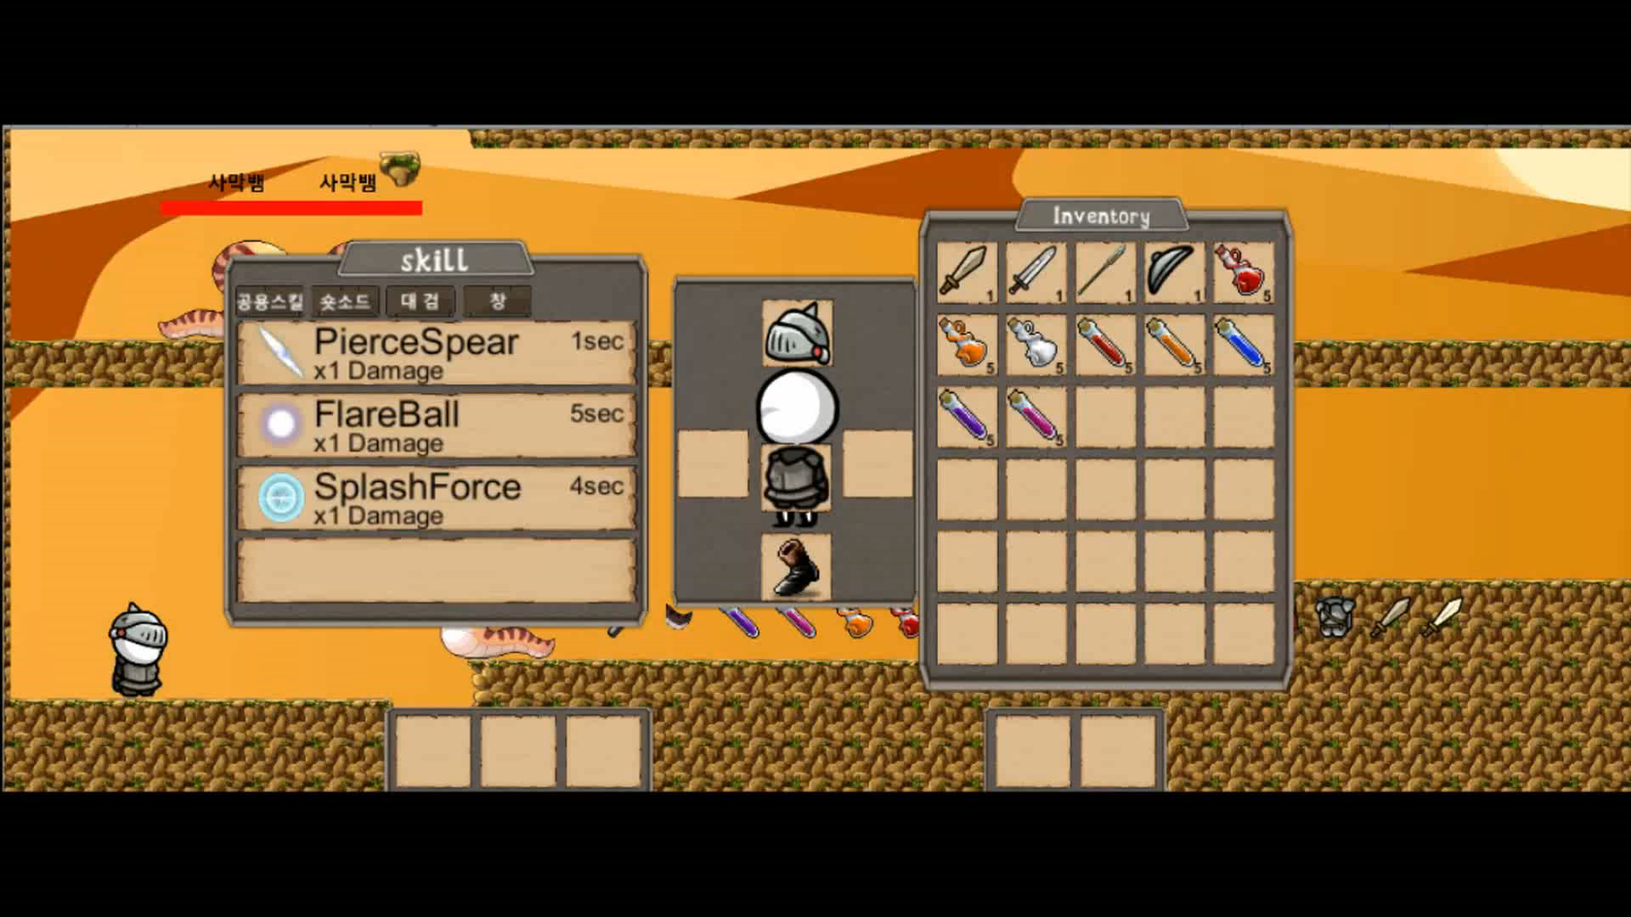
2.현장실습
3. 대학생활
Time Travler
개발인원 : 6인
개발기간 :
2018.12.19 - 2019 02.19
개발도구 : Unity엔진 [C#]
맡은분야 :
게임 UI 프로그래밍
‘최종 스테이지까지 생존하라＇
코드링크: https://github.com/enjcat/University/tree/master/
%ED%98%84%EC%9E%A5%EC%8B%A4%EC%8A%B5/Save

Slide 12
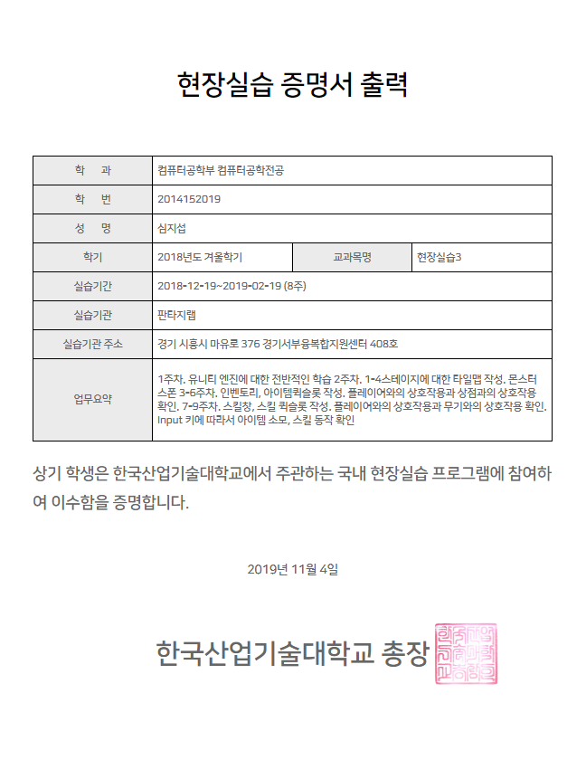
2.현장실습
3. 대학생활
각 객체들의 기능 독립을 중점적으로 프로그래밍
첫 회사경험이기 때문에 매일매일 업무일지를 작성, 매일 8시간씩 앉아서 근무하는 업무경험
Git를 사용 6인 협업이 유기적으로 이루어 질 수 있게 함
UI가 게임 기능을 가시적으로 보여주는 것이기 때문에 캐릭터 status분야, 캐릭터 스킬분야, 상점분야의 사람들과 항상 의사소통을 하여야 했음
“6인 협업인만큼 서로 다르게 생각하는 부분도 많았고, 서로 상호작용이 있는 기능들이 많았기 때문에 회의를 많이 하게 되었고, 협업의 장점인 많은 사람들의 좋은 의견을 얻을 수 있었다.
매일 작성한 업무일지는 다음 계획을 세우는데 도움이 되었고, 실무자들의 조언도 많은 도움이 되었다.”

Slide 13
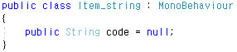
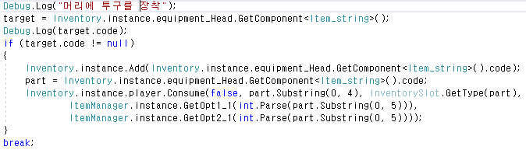
2.현장실습
3. 대학생활
각각의 아이템은 코드로 분류
10010203
대분류, 소분류, 코드, 수량
플레이어에게 영향이 가는 행동은 Inventory.instance.player.ConSume()
함수를 통해 플레이어에게 전달
인벤토리의singleton
Player객체의
포인터
Player의 이벤트
통합처리함수

Slide 14
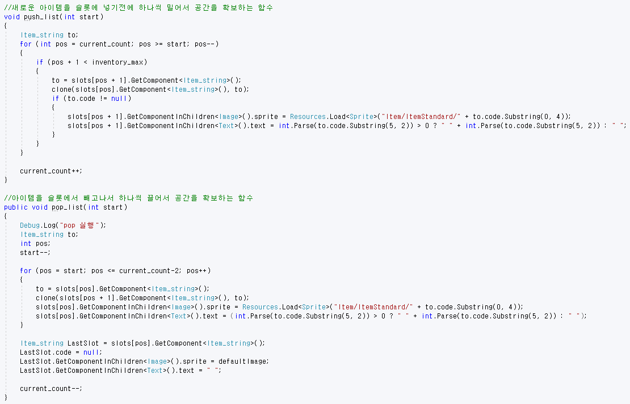
2.현장실습
3. 대학생활
인벤토리 슬롯 (객체 리스트) 의
push, pop 함수를 만들어서 사용

Slide 15
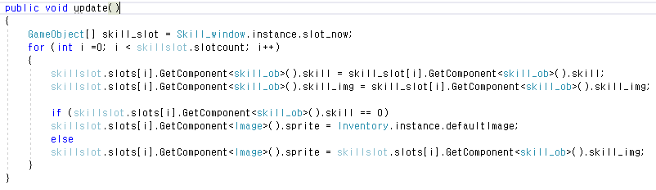
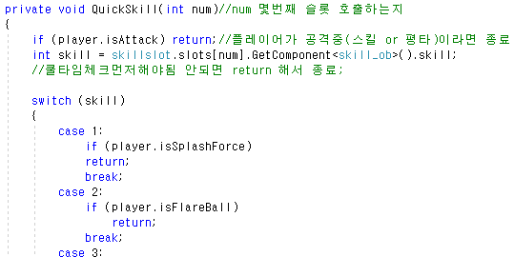
2.현장실습
3. 대학생활
Skillslot의 update 함수
스킬에 관련된
모든 함수는Skill_ob객체의
skill변수(스킬고유번호)
만을 이용한다.
플레이어가 퀵슬롯에
등록된 스킬을 사용하는
QuickSkill 함수

Slide 16
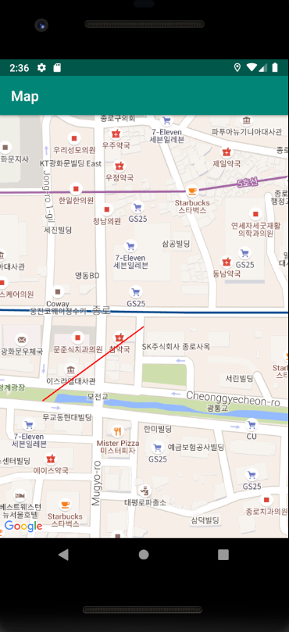
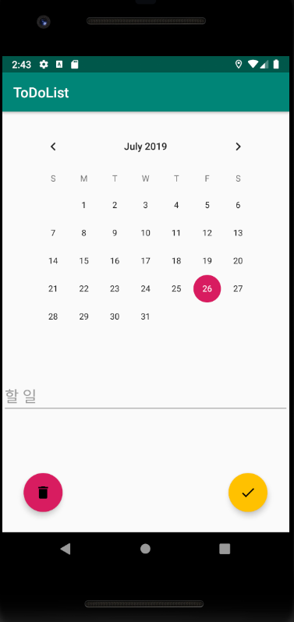
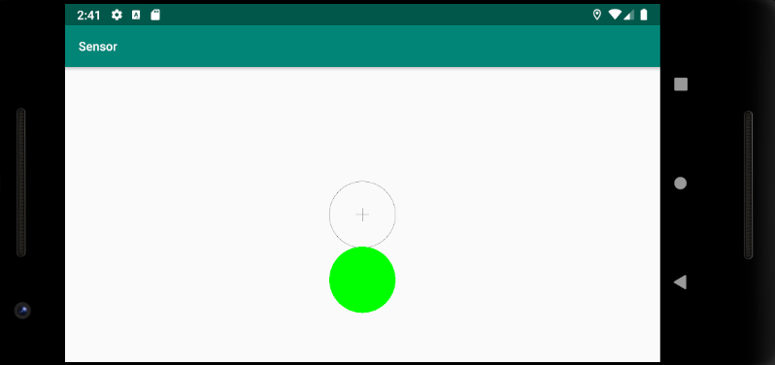
3. 비교과수업
3. 대학생활
창의실천실 II 교육프로그램(단기 - Android)
<센서이용 수평맞추기 프로그램>
코드링크: https://github.com/enjcat/
University/tree/master/4-summer
<GPS이동경로 탐색 프로그램>
<TodoList 저장 프로그램>

Slide 17
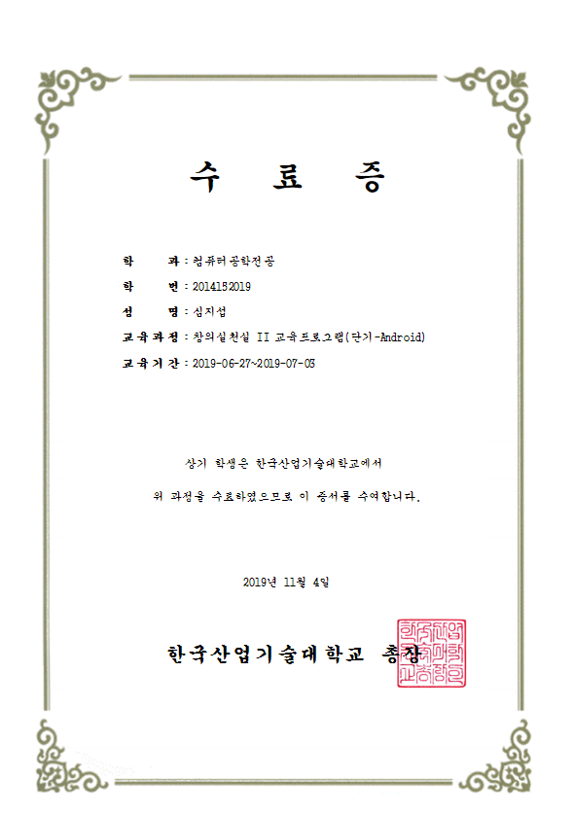
3. 비교과수업
3. 대학생활
개발인원 : 1인
개발기간 :
2019.06.27 - 2019 07.03
개발도구 :
AndroidStudio [JAVA,Kotlin]
코틀린 개발언어 습득
스마트폰에 내장되어 있는 다양한 모듈을 제어하는 프로그래밍 기법 습득
Anko 라이브러리 사용기법 학습
타대생들과 같이 프로그래밍을 배우는 경험
“여름방학 중 수강하게 된 안드로이드 프로그래밍 수업. 임베디드 시스템을 강의하셨던 교수님에게 스마트폰의 각종 센서를 학습할 수 있는 좋은 기회였다. 방학 중에 시간을 내어 수강하는 사람들이기 때문에 분위기도 좋고 재미있었다. 다양한 센서를 기본으로 포함하고있는 스마트폰을 이용해 더 새로운 게임을 만들고 싶어졌다.”

Slide 18


4. 동아리, 스터디
3. 대학생활
어쿠스틱 음악동아리 소리새
활동 :
소리새 신입생 공연
작곡 소모임 소작농
“ 마스터키보드와 DAW를 이용해서 동아리 사람들과 작곡한 곡을 공유하고, 음악을 즐길 수 있었다.”
게임제작동아리 KVC
활동 :
축제 동아리 주점
친목 소모임
“게임쪽 좋은 선배들을 만나 진로를 확립하는 계기가 되고, 선배의 권유로 게임잼에 같이 참가할 수 있었다.”

Slide 19

4. 동아리, 스터디
3. 대학생활
정보보안 학술 동아리 MA
활동 :
칼리 리눅스 스터디
축제 동아리 주점
친목 소모임
“같은학과 친구들이 많은 동아리에서 서로 다른 진로로 나아가는 사람들을 보며 내 진로를 고민해 볼 수 있었고, 다양한 컴퓨터 관련분야를 알 수 있었다.”

Slide 20
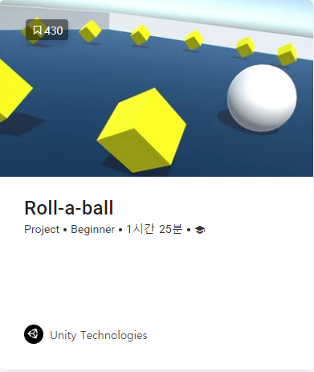
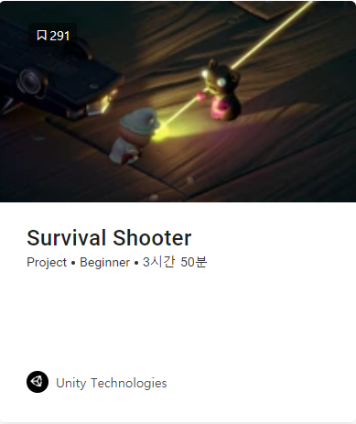
4. 동아리, 스터디
3. 대학생활
유니티 소규모 스터디 (6인)
“약 3달동안 유니티 튜토리얼에 있는 예제 두가지를 같이 실습해보고,
서로의 아이디어로 각색해보는 프로젝트를 진행하였다. C#언어를 모르는
사람도 있어서 언어도 같이 알려주고, 유니티 엔진자체 공부에도 시간을
쏟은 스터디였다. “

Slide 21
4. 프로젝트
4-1.겜공 프로젝트
4-2.컴공 프로젝트

Slide 22
4-1.겜공프로젝트
1. OpenGL 실습
2. LastAngel
3. 나무키우기 게임

Slide 23
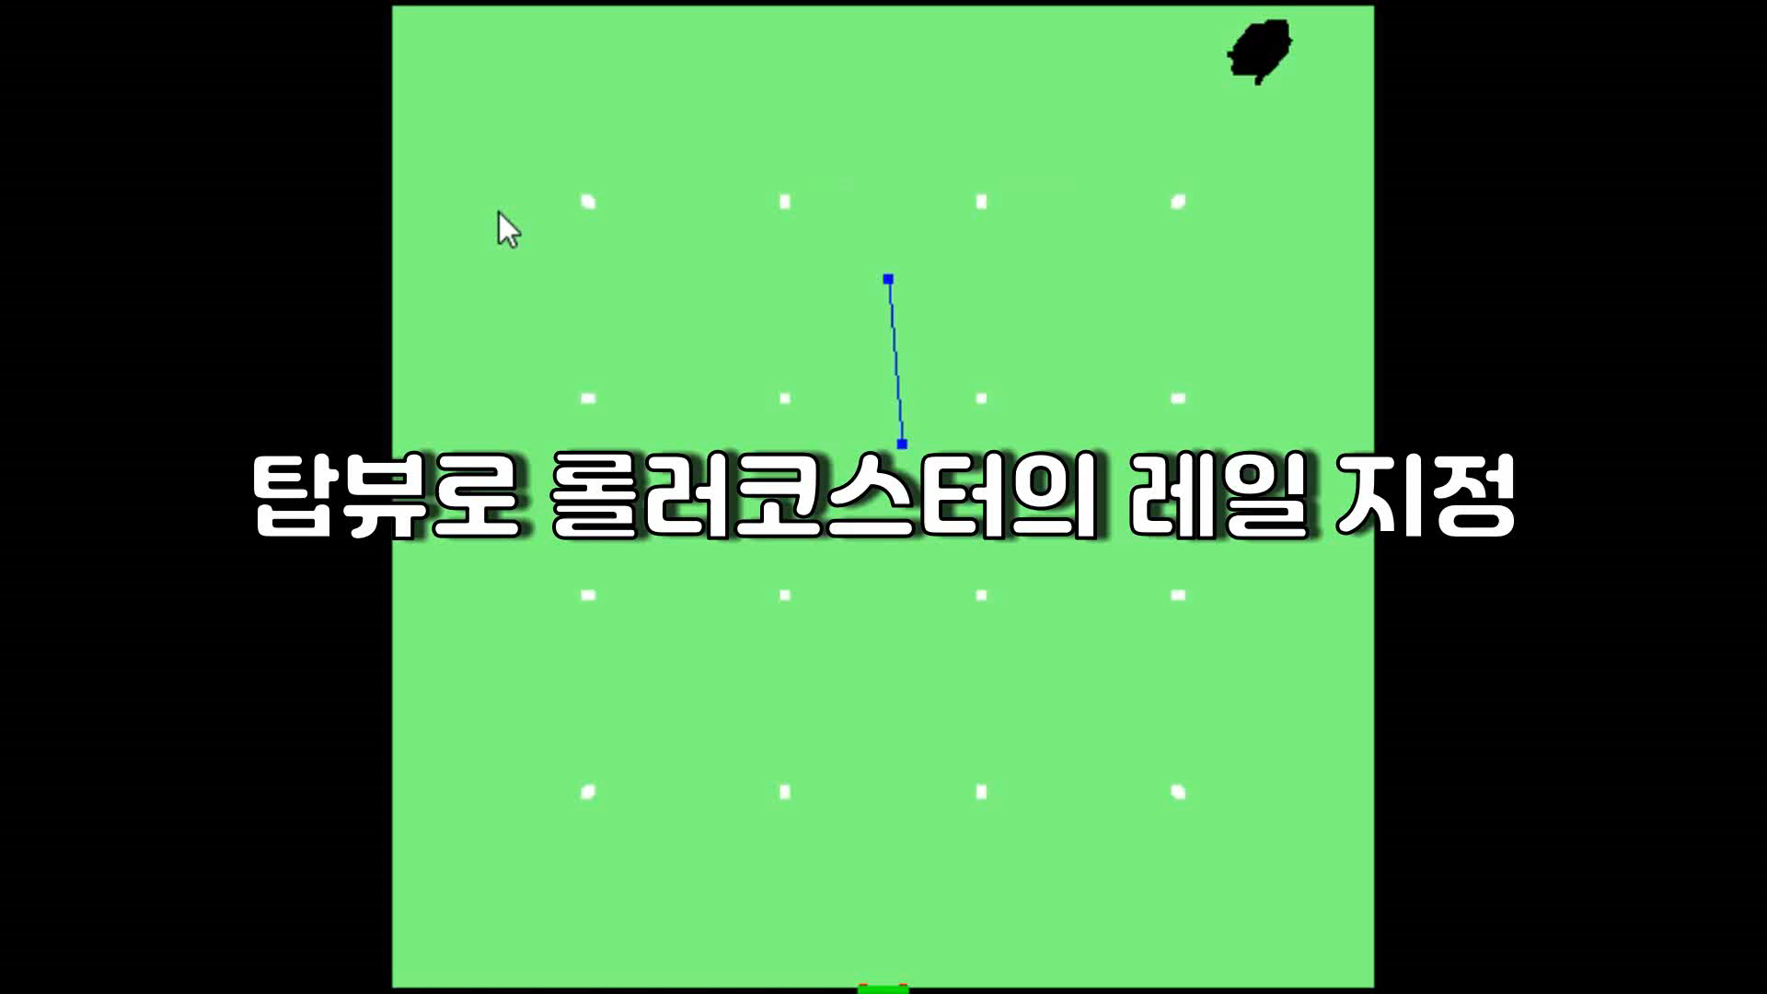
1.OpenGL 실습
4-1. 겜공프로젝트
시연영상
‘OpenGL로 구현한 롤러코스터‘
코드링크: https://github.com/enjcat/University/tree/master/3-2/%EC%BB%B4%ED%93%A8%ED%
84%B0%20%EA%B7%B8%EB%9E%98%ED%94%BD%EC%8A%A4/Homework2

Slide 24
1.OpenGL 실습
4-1. 겜공프로젝트
개발인원 : 1인
개발기간 :
2018.08.27 - 2018 12.19
개발도구 : VisualStudio [c++]
사용라이브러리: FreeGLUT
베지에곡선을 사용하여 3점을 이용한 곡선 그리기 알고리즘을 추가함.
플레이어의 움직임에 따라 플레이어의 팔과 다리가 자연스럽게 회전하도록 함
레일을 따라 이동하는 열차를 만들고 칸마다 일정한 간격을 두고 레일을 따라 그려지게 함
비와 눈은 같은 객체배열을 사용하지만, 내리는 속도와 모양을 다르게 하여 분간할 수 있게 함
플레이어와 그림자(검은로봇)의 만남은 둘의 충돌박스의 충돌이 아닌 둘의 거리가 45미만이면 충돌이라 판단
“그래픽 파이프라인을 처음 접하게 된 이 수업에서 물체의 좌표와 좌표계 변환을 판단하는 것이 난이도가 있었다. glPushMatrix()와glPopMatrix()를 사용하여 좌표계를 편하게 컨트롤 할 수 있었다.카메라 좌표변환을 할 때 각도에 따른 구에서의 위치변환을 위해서 삼각함수를 사용해야 했다.”

Slide 25
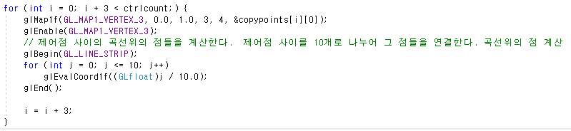
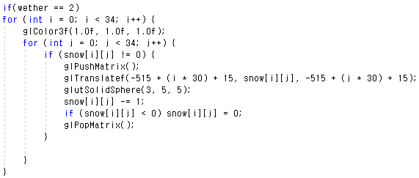
1.OpenGL 실습
4-1. 겜공프로젝트
베지에 곡선계산을 GL내부함수를 이용해서 하는 부분의 코드이다.
34X34개의 눈 객체를
GL내부함수를 이용하여
점점 아래로 떨어지게
그리는 코드이다.

Slide 26
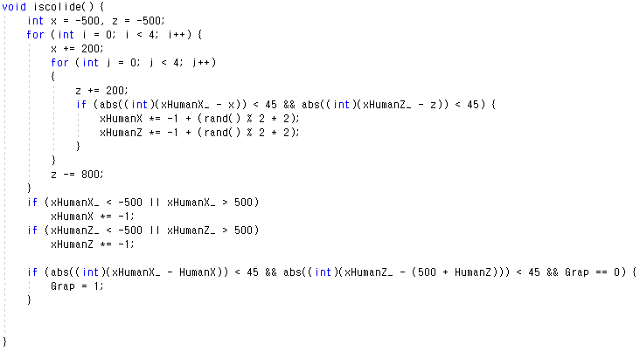
1.OpenGL 실습
4-1. 겜공프로젝트
플레이어와 그림자(검은로봇)의 충돌을 체크하고,
그림자의 움직임을 제어하는 함수이다.

Slide 27
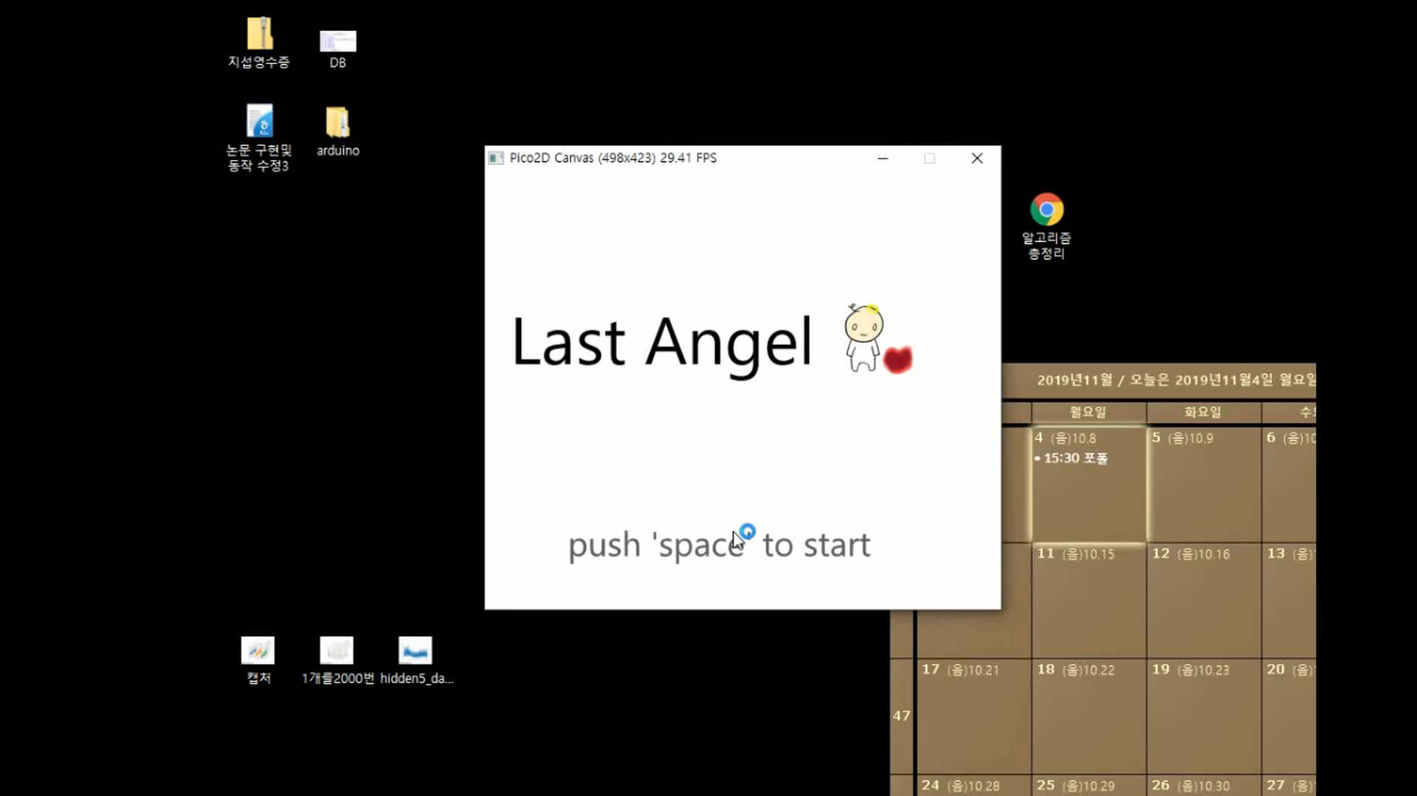
2.LastAngel
4-1. 겜공프로젝트
시연영상
‘악마가 있는 곳에 마지막 남은 천사‘
코드링크: https://github.com/enjcat/University/tree/master/3-2/2D%EA%B2%8C%EC%9E%84%ED
%94%84%EB%A1%9C%EA%B7%B8%EB%9E%98%EB%B0%8D/2Dgame/term

Slide 28
2.LastAngel
4-1. 겜공프로젝트
개발인원 : 1인
개발기간 :
2018.08.27 - 2018 12.19
개발도구 : pycharm [Python]
사용라이브러리: pico2d
각 기능별 파일분할을 하여 가독성을 높이고, 편집을 용이하게 함
스테이지마다 윈도우의 크기와 스폰되는 몬스터, 몬스터의 스폰시간을 다르게 함으로 난이도 조절
Objects리스트에 게임에 사용되는 모든 엔티티를 넣어서 통합관리를 함
무기객체는 속성만 가지고 있고 동작방식은 하나의 함수로 모두 동작하게 함
“스프라이트 이미지를 활용하여
2D애니메이션을 하는 방법을
학습하였고, 위치에 따른 객체들의
보는 방향의 변화, 충돌처리,
프레임에 따른 좌표의 변화를
실습해 볼 수 있었다.”

Slide 29













2.LastAngel
4-1. 겜공프로젝트
아이템 | 미니게임 | 설명
 |  | 빨간구역에 화살표를 위치시키면 이동가능
 |  | 빨간바를 하늘색에 위치시키면 이동가능
 |  | WASD로 4개의 방향블럭을 맞추면 이동가능
 |  | 빨간 화살표를 노란색에 위치시키면 이동가능
 |  | 하늘색구역에 화살표를 위치시키면 이동가능
 | - | 획득 시 20의 체력 회복
각 무기는 무기마다
이동속도, 데미지,
공격범위 이동범위가
다르며,
무기마다 다른
미니게임을 가진다.

Slide 30
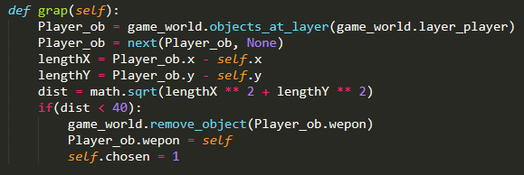
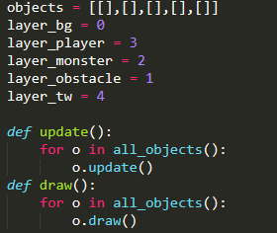
2.LastAngel
4-1. 겜공프로젝트
바닥에 떨어진 무기가 자신과 플레이어의 거리가 40미만이 되면
플레이어의 무기가 되고, 자신의 상태를 chosen으로 바꾸는 함수
월드에 있는 모든 오브젝트를 하나의
Objects배열에 넣고 게임 프레임 마다
각각의 객체의 update와 draw를
모두 호출하는 함수

Slide 31
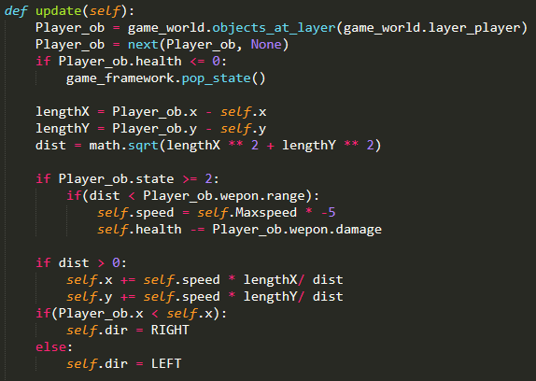
2.LastAngel
4-1. 겜공프로젝트
몬스터의 업데이트 함수 중
플레이어의 무기의
공격범위 내에 있으면
데미지를 입고, 반대방향
으로 밀려나는 부분과
플레이어의 위치에 따라
몬스터가 바라보는 방향이
달라지도록
dir변수를 변경하는 부분

Slide 32
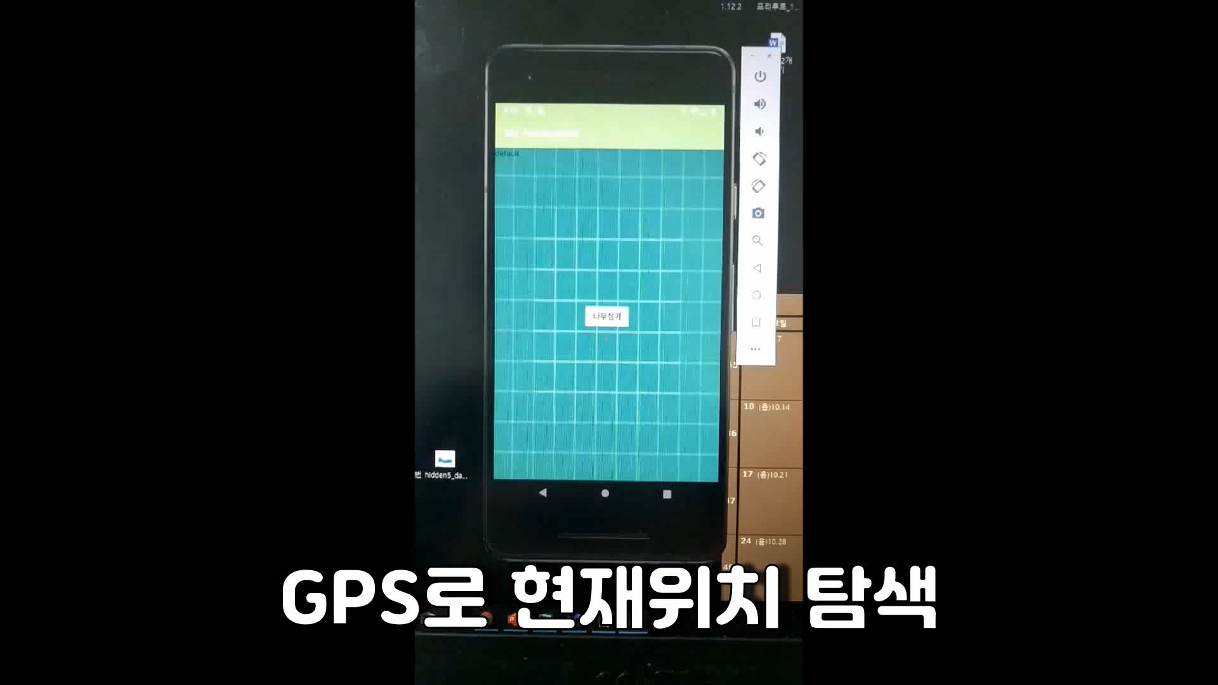
3.나무키우기 게임
4-1. 겜공프로젝트
시연영상
‘내 주변을 나무를 심어 녹색으로 만들어가자‘
코드링크: https://github.com/enjcat/University/tree/master/3-1/3-1%20모바일%20멀티미디어
%20프로그래밍/나무심기/Last_try

Slide 33
3.나무키우기 게임
4-1. 겜공프로젝트
개발인원 : 2인
개발기간 :
2018.03.02 - 2019 06.22
개발도구 : AndroidStudio [JAVA]
맡은분야 : UI, 그림, 프로그래밍
GPS좌표를 이용한 그리드 생성으로 사용자가 증강현실을 느낄 수 있게 함
SharedPreferences를 사용하여 각 액티비티 간 intent할 때 데이터 전송을 없앰
getResources().getIdentifier 함수를
이용하여 문자열로 리소스를 가져올 수 있게 함
하나의 버튼에 문자열을 다르게 함으로 두가지 기능을 수행할 수 있게 함
씨앗리스트에서 선택하는 창을 Check액티비티로 만들어 여러 액티비티가 사용 가능하게 함
“어플리케이션을 제작하는
프로젝트에서 다른 조들과는 다르게
‘게임’을 만들었다. 액티비티와 메뉴를
활용한 제작방식으로 플레이어가
작은 방을 넘나드는 듯한 경험을
하게 할 수 있었다.”

Slide 34
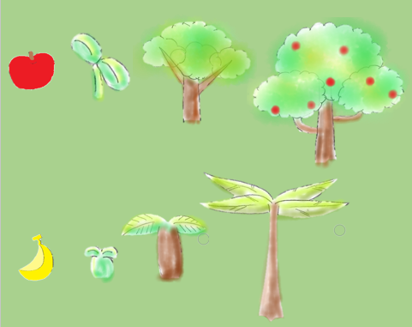
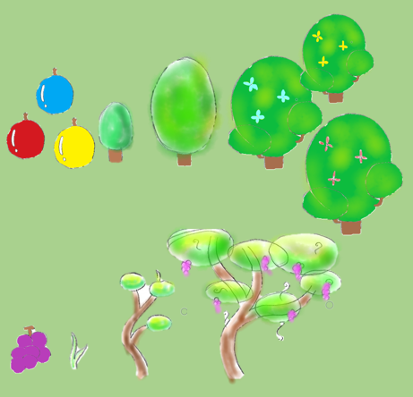
3.나무키우기 게임
4-1. 겜공프로젝트
각각의 씨앗의 성장과정을
나타내는 그림이다.
각각의 씨앗은 최종진화 후
나무진화가 아닌 열매수확이
가능해지며, 수확한 열매는
다른 지역의 씨앗으로 사용
할 수 있다.
이런 방식으로 주변지역에
나무들을 심어 나가는 것이다.
-테크트리

Slide 35
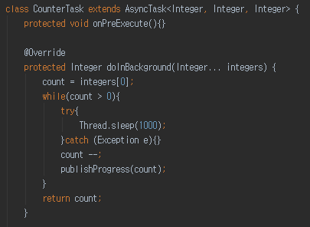
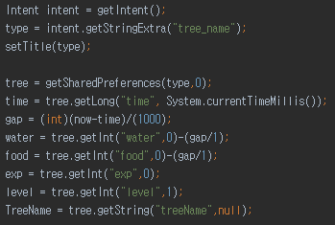
3.나무키우기 게임
4-1. 겜공프로젝트
물 얻는 펌프질 액티비티에서 남은
시간을 출력하기위해
AsyncTask클래스를 이용하여
백그라운드 스레드에서
1초마다 count를 1씩 감소하여
PublishProgress함수를 호출하는 부분
Intent할 때 넘어온 이름을 활용하여
SharedPreferences에 저장되어 있던
해당지역의 여러 변수들에
값을 할당하는 부분

Slide 36
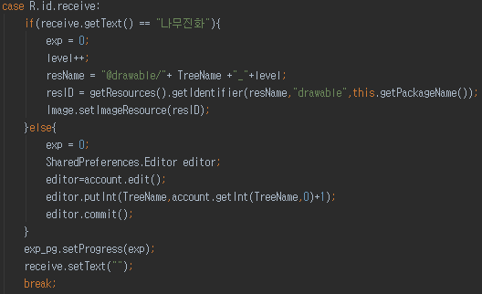
3.나무키우기 게임
4-1. 겜공프로젝트
버튼의 이름이 “나무진화” 이면 문자열을 조합하여 해당 이미지를
불러오는 부분과, “열매 얻기“ 이면 해당 나무의 열매에 해당하는
씨앗의 개수를 1 증가하고 SharedPreferences에 저장하는 부분

Slide 37
4-2.컴공프로젝트
1. OpenGL 실습
2. LastAngel
3. 나무키우기 게임

Slide 38
5. 기타사항
1. 교외활동

Slide 39
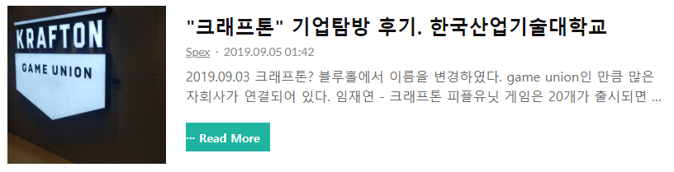
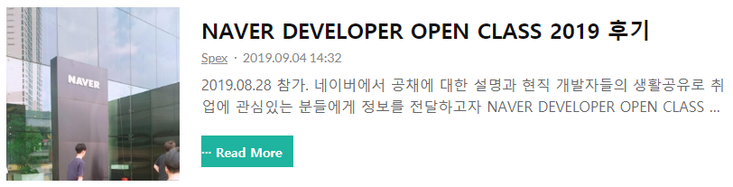
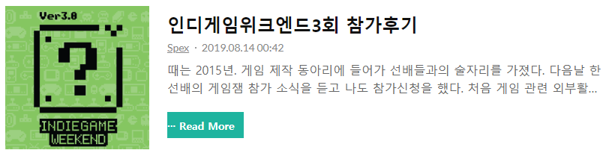
1. 교외활동
5. 기타사항
https://enjcat.tistory.com/6
https://enjcat.tistory.com/4
https://enjcat.tistory.com/2

